Slide 1
中文大学评分准则探究
GECC 4130 - RS01 第五组
|姚一帆|马晨曦|李巍|廖梓航|

Slide 2
1
背景介绍及文献阐述
2
香港中文大学评分系统与不同类型课程之间的匹配程度
目录
3
香港中文大学评分系统与同学学习态度和方法的影响
CONTENTS
4
香港中文大学与世界其他大学评分系统的对比
5
香港中文大学本科生GPA对他们就业及未来发展的关系及影响
6
反思及总结

Slide 3
背景介绍及文献阐述
评分系统历史
大学主要采用评分准则的特色
PART 01
香港中文大学采用的
评分准则及理念

Slide 4
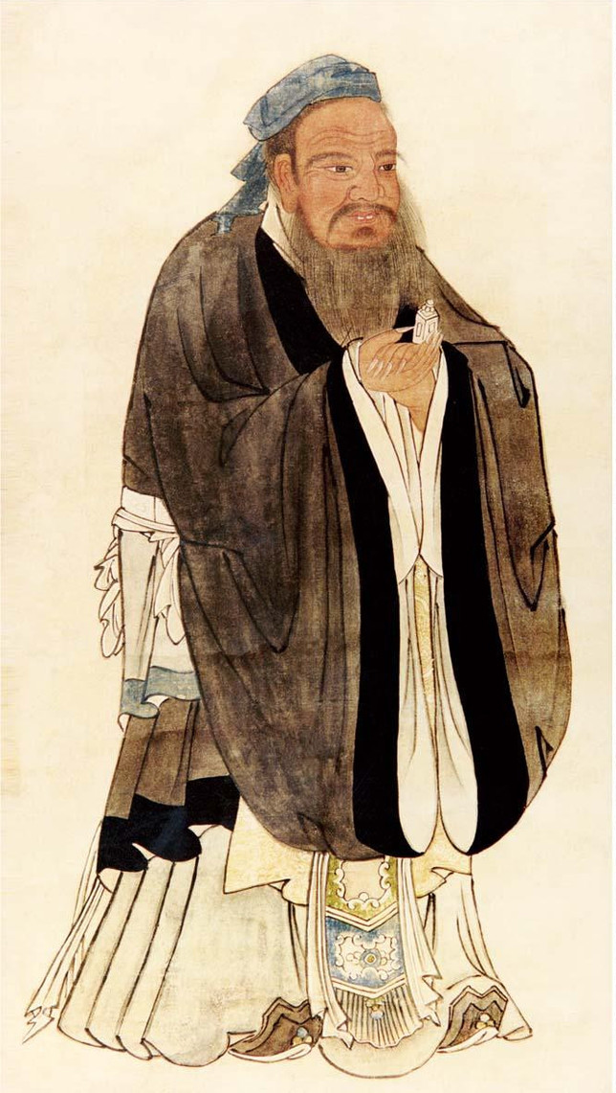
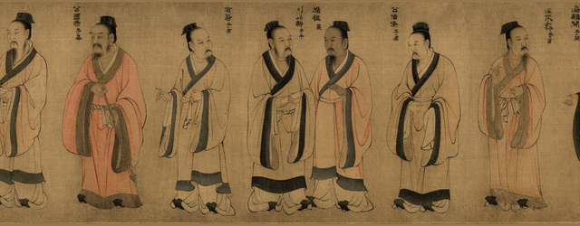
孔子
孔门十贤
颜渊德行出众，在德行科拿A。
A C+ A- B B B+ A-

Slide 5
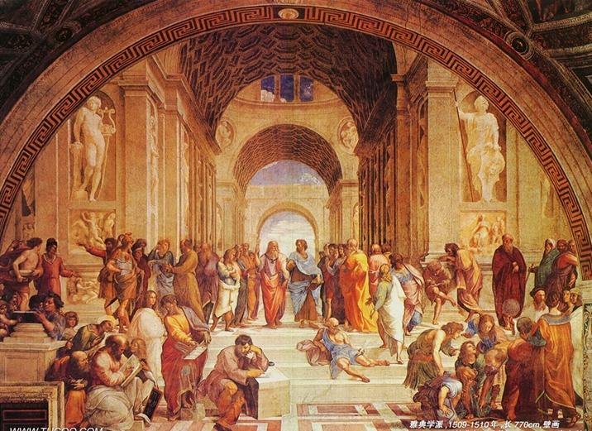
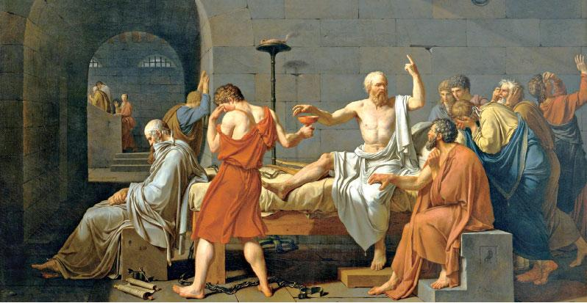
UGFH读得不错，给你个A！！
我在UGFH拿了A，厉害吧。我现在开「柏拉图学院」。
哇！你是苏格拉底的学生！！
古希腊三贤

Slide 6
评分系统历史
1800AD前
18-19世纪
1850AD后
- 对学生有描述性的评价，不见有等级化、量化的指标
- 学习成果的验证在于老师的个人评价，师门名气
- 等级制度
- 起源于工厂
eg. 鞋厂，检验生产线中产品是否合格，是否支付薪酬予工人
-- 以字母代表等级
1800AD前
18-19世纪
1785年
- 教育以师徒的形式进行
- 小班教学
- 因材施教，切合每一个学生的需求
- 工业革命，社会迅速发展
- piece rate 计算薪酬
- 教育的需求量增大
- 教育标准化
- 统一评分准则来证明学习成果，个人化的评价式微
- 耶鲁大学Stiles校长1785年的日记
- 58名学生在参与考试
“Twenty Optimi, sixteen second Optimi, 12 Inferiores (Boni), ten Pejores”
- 最初在大学可见的四分制

Slide 7
不同评分系统的特点
常模参照评量
- 俗称「拉curve」
- 个人成绩和全体成绩比较
- 「相对比较」观点
- 不存在marginal case
百分制
- 部分中国大陆大学采用
- 微观地看待成绩
- 精准反映学业成绩
- 不存在marginal case，考几分得几分，X争议
- 消除分数转换等级的不公平现象
- 细微的波动会造成较大的差距，计较分数
- 偶然因素影响
绝对分值
等级制度
标准参照评量
- 课程前界定评量指标
- 「绝对比较」观点
- 精准反映学业成绩
- 不存在marginal case，考
等级制
- 国际的趋势
- 宏观看待分数
- 缩短原始分数的差距，缩短同学之间的差异
- 降低分数竞争
- 容许学生在一定范围中的成绩波动
- 成绩划分不够精准，同一等级中的高低不可见

Slide 8
香港中文大学采用评分系统及理念

Slide 9
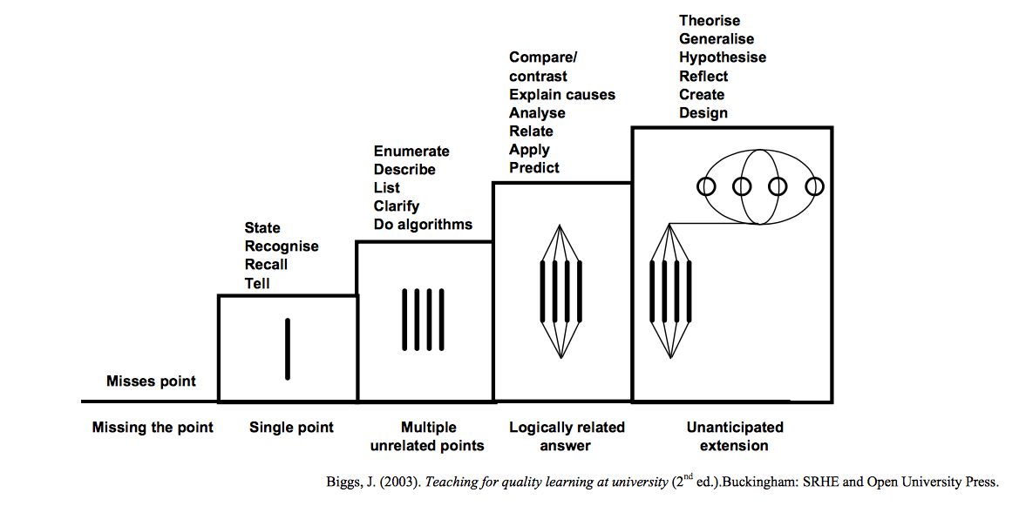
香港中文大学采用评分系统及理念

Slide 10
香港中文大学评分系统与不同类型课程之间的匹配程度
课程类型
PART 02
课程性质－教学目标－评分方式的关系

Slide 11
课程类型
以论文考核或其他非笔试考核成绩为主
考核方式：curved grading 为主，有部分不使用curved grading
以笔试考核成绩为主
（>50%)
主流考核方式：curved grading
PE 课，书院通识课（STOT）
资讯科技课（ENGG1000）
PE: 总体绝对分为主，
curved grading为辅助
书院通识：curved grading
ENGG1000: curved grading
语言课程：
众说纷纭，未知

Slide 12
课程性质－教学目标－评分方式的关系
knowledge outcome, skill outcome, value and attitude outcome

Slide 13
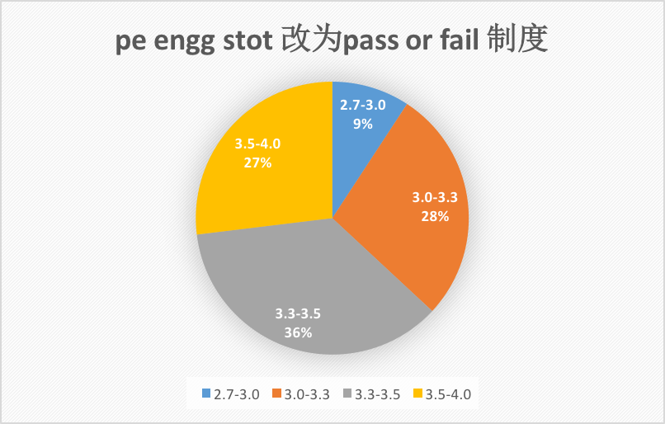
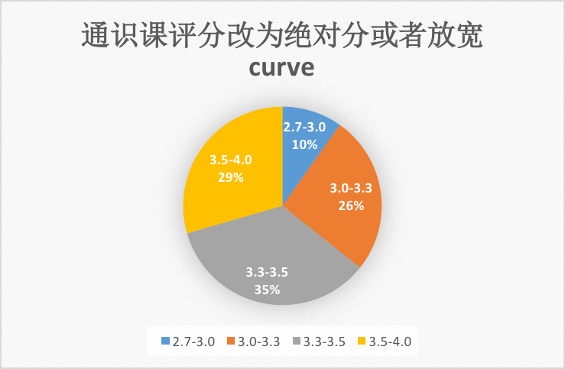
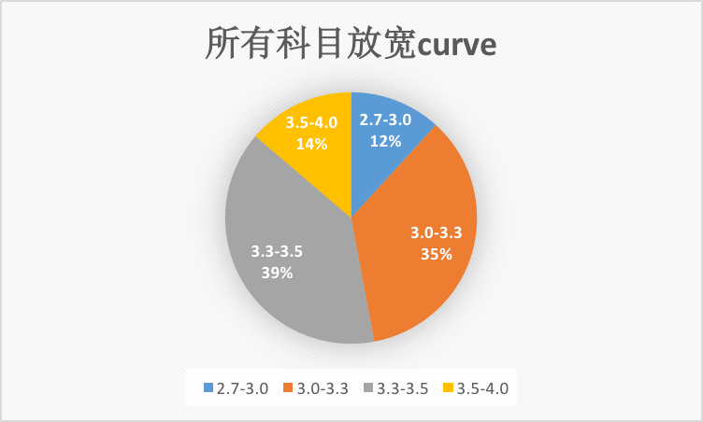
Notes:
所有放宽：51 人
通识课：112 人
pe engg stot：130人
总问卷：186

Slide 14
香港中文大学评分系统对同学学习态度和方法的影响
学习时间安排
上课出勤率
课堂活跃度
PART 03

Slide 15
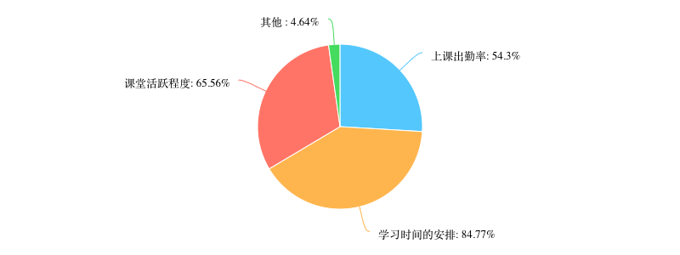

Slide 16
香港中文大学与世界其他大学评分系统的对比
GPA评分系统主要类型
评分系统特点对比
香港中文大学的GPA评分标准与其他大学评分标准的对比
中大GPA评分系统的改革分析以及最新动态
PART 04

Slide 17
GPA评分系统主要类型
PART 05
百分制
大多数中国内地大学采用
七分制
大多数澳洲大学采用
四分制
大多数美国大学采用
英国制
大多数英国大学采用
其他
印度10分或4分制，伊朗20分制等

Slide 18
评分系统特点对比
PART 05
四分制介绍

Slide 19
评分系统特点对比
PART 05
百分制介绍

Slide 20
评分系统特点对比
PART 05
英国制介绍

Slide 21
评分系统特点对比
PART 05
七分制介绍

Slide 22
评分系统特点对比
PART 05
其他

Slide 23
香港中文大学本科生GPA对其
就业及未来发展的关系及影响
深造
就业
建议
PART 05

Slide 24
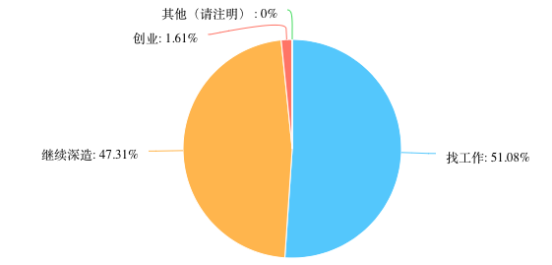

Slide 25
GPA对深造的影响
数据说明
1
来源于公众号“留学宝”
主要为英国留学数据
不包括美国数据
毕业学校
2
GPA
爬虫
20378
Web scraper
预处理数据
将学校按等级归类
统一GPA
3
申请学校
29002
20
4
是否成功
原始数据
图表分析

Slide 26
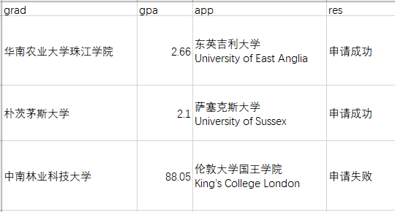

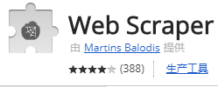

爬虫步骤
1
2
3
4
确定爬取目标
确定爬取方式
获取源数据
数据预处理

Slide 27


数据预处理
是否成功
成功->1
失败->0
学校
按等级划分
4: 清北 + 世界top25
3: 前十 + 世界top65
2: 985 + 世界top100
1: 211 + 世界top200
0: 其他
GPA
百分制转化为四分制

Slide 28
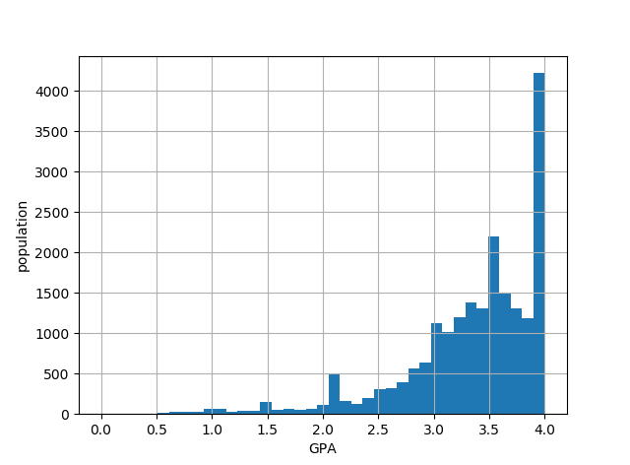
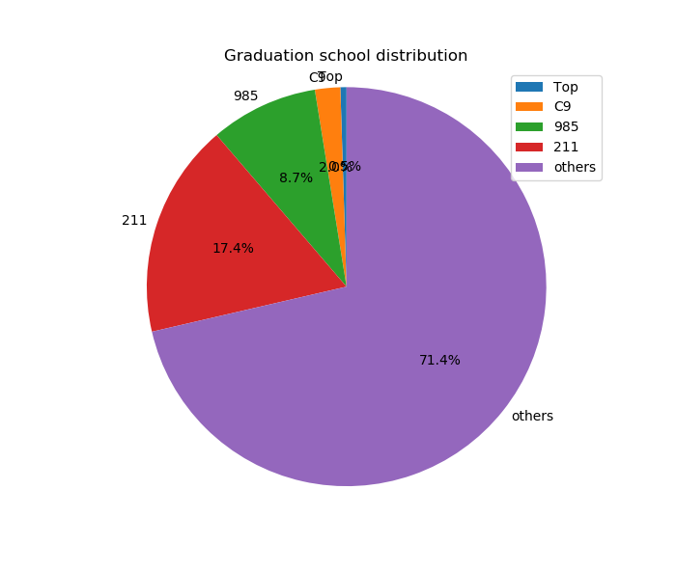
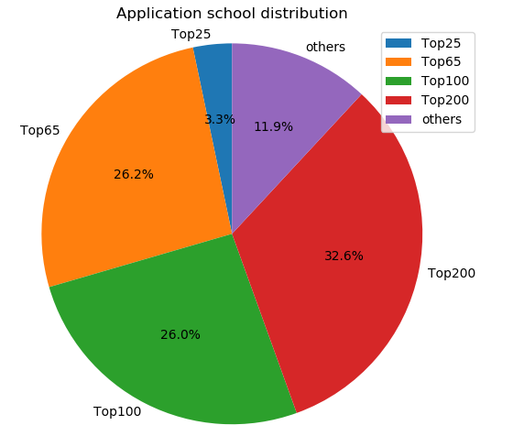
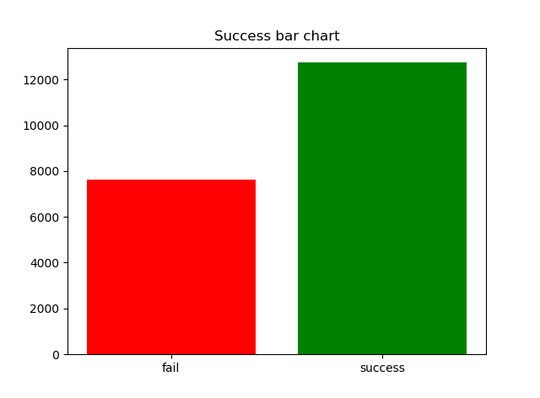
数据概览
毕业学校 0.4
3.34 GPA
申请学校 1.76
62.5%成功率

Slide 29
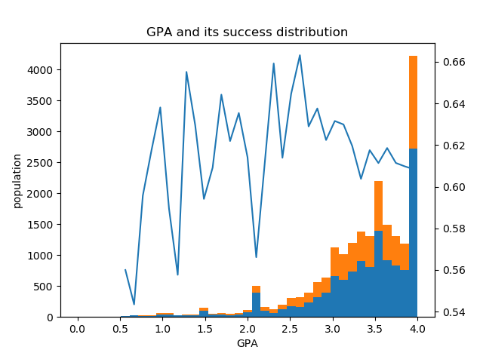
数据分析1 —— GPA与申请成功率的直观分析
内地GPA普遍较高
GPA增加，申请成功率反而降低
可能因为GPA越高 申请学校往往越好

Slide 30
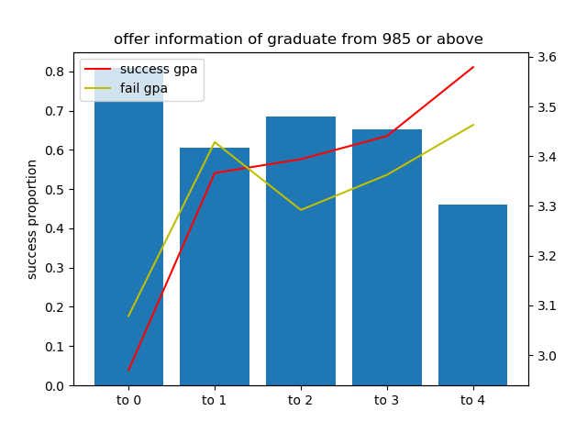
数据分析2 —— GPA与申请成功率按申请学校分析
985及以上毕业生申请学校分析
申请学校水平越低，对于985学生来说越容易申请，申请0分学校（前200以外）成功率能到达80%，但申请顶级学校成功率不到50%
随着申请学校水平上升，成功录取的平均GPA随之上升
申请低水平学校时，失败的平均GPA大于成功的平均GPA，意味着在毕业学校优秀的情况下，申请低端学校GPA并不重要，反之顶级学校对GPA就开始有要求

Slide 31
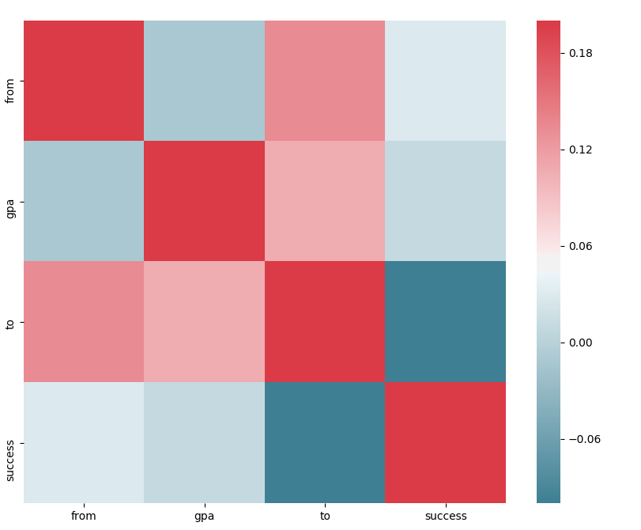
数据分析3 —— GPA与成功率的Pearson's r及与其他变量对比1
GPA与毕业学校有轻微负相关性，学校越好，GPA越低
相对于GPA对申请成功率的影响，你毕业于哪个学校与成功率的相关性更高。

Slide 32
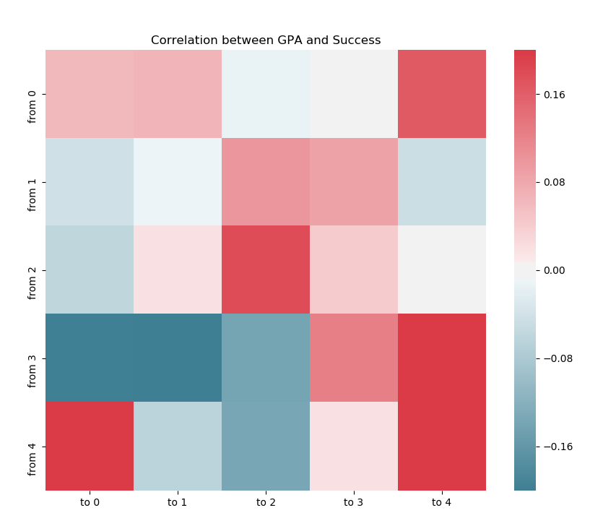
数据分析4 —— GPA与成功率的Pearson's r及与其他变量对比2
从高等学校毕业申请低等学校时，GPA与成功率基本无关，有时甚至负相关。反之，要申请更好或同等学校，GPA与成功率呈现明显正相关。
与之前发现类似，学校越好，越看重GPA

Slide 33
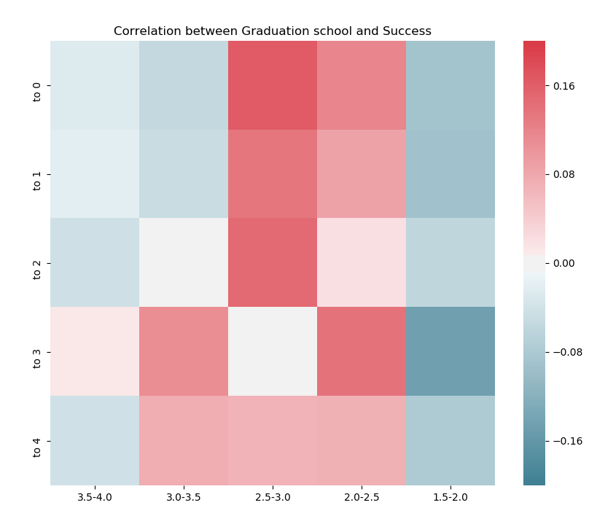
数据分析5 —— GPA与成功率的Pearson's r及与其他变量对比3
当GPA位于不上不下的尴尬位置时（2.0-3.0），毕业学校对于是否录取相关性较高，反之当你是学神时，英雄不问出身。

Slide 34
大数据总结 && 建议
相对于GPA，毕业学校对于深造更为重要
自信
目标学校越高，GPA要求越高
努力，最好成为学神
人往低处走时，GPA要求很低
如果GPA不理想，适当调低目标学校会大大降低GPA的负影响

Slide 35
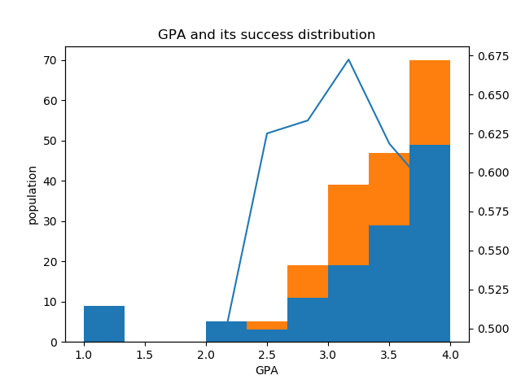
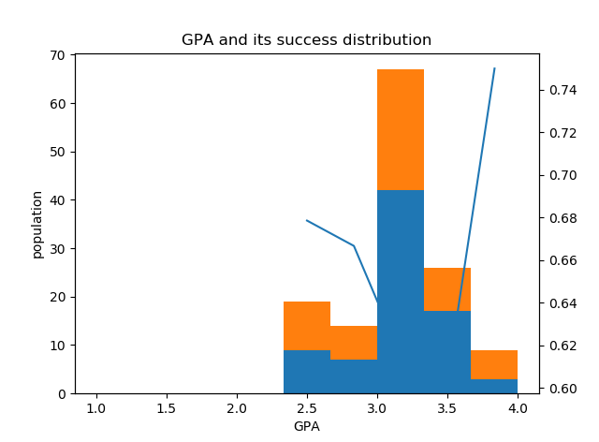
顶端学校分析
放松GPA:{'南京大学','北京大学','浙江大学','中国人民大学’}
严格GPA:{'清华大学','复旦大学','上海交通大学’}
严格GPA对比放松GPA，学生的平均GPA分布确实相对较低。
在严格GPA的学校中若能得到3.7+的高GPA，录取成功率相当高。而放松GPA的学校中高GPA并带不来显著收益。

Slide 36
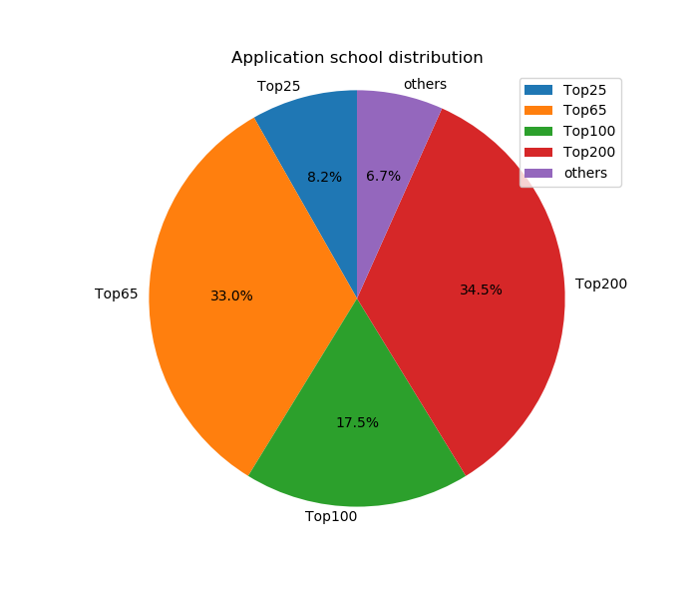
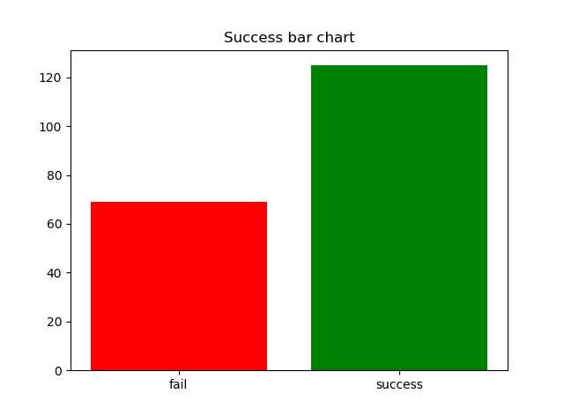
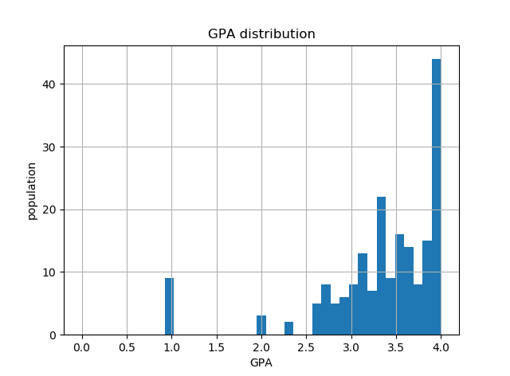
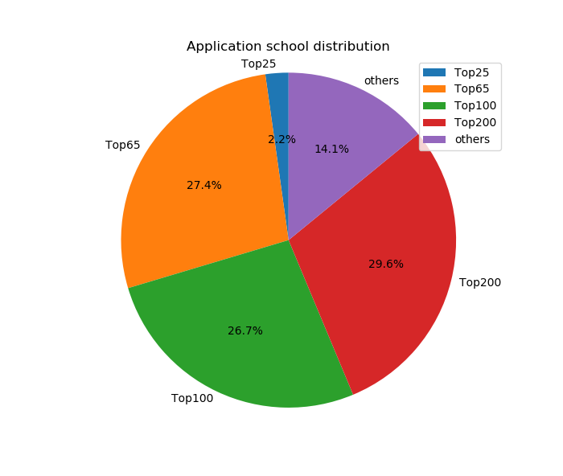
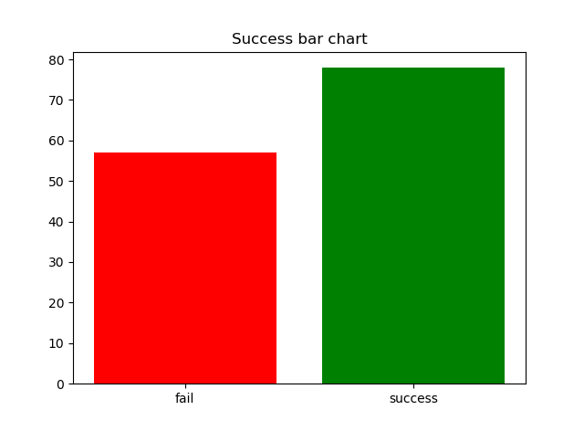
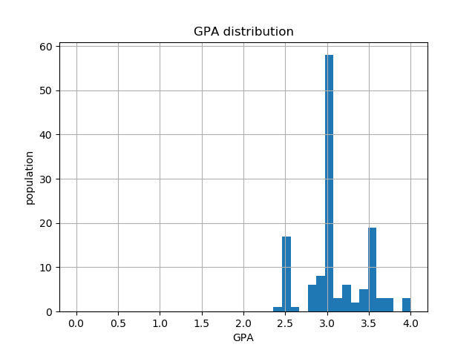
顶端学校分析1
2.01
64.4%
3.34
1.74
57.8%
3.09

Slide 37
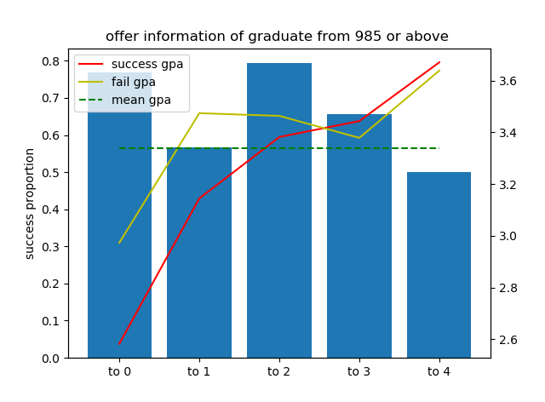
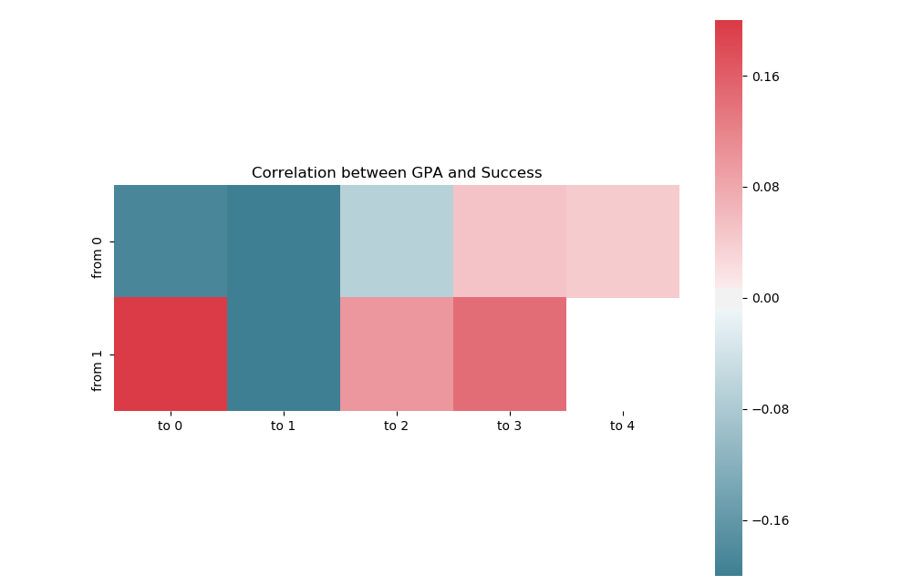
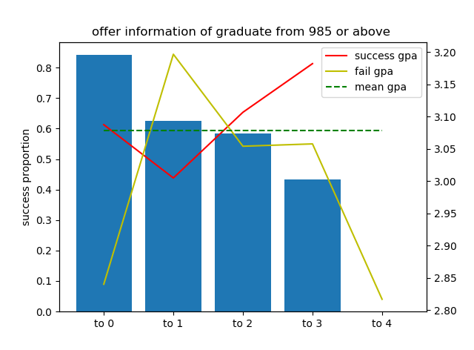
顶端学校分析
若需申请顶级学校，成功GPA比平均值的涨幅两者差异不大
两类学校GPA与成功率的相关性皆随着申请学校的优秀而变大。而严格GPA的学校相关性更大。

Slide 38
顶端学校数据总结 && 建议
GPA严格的学校学生相对于放松学校，GPA会成为短板
所谓的GPA膨胀不是没有道理的，这样的话岂不是。。。@CUHK
GPA严格的学校申请时，申请方更看重你的GPA
努力，最好有可能成为学神
GPA严格的学校中的学神，特别受欢迎
没可能的。。

Slide 39

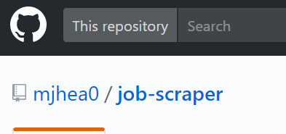
GPA对就业的影响
1
2
3
4
确定爬取目标
确定爬取方式
38779 招聘信息
21 提出GPA要求
3.0 10
3.2 5
3.3 1
3.5 5

Slide 40

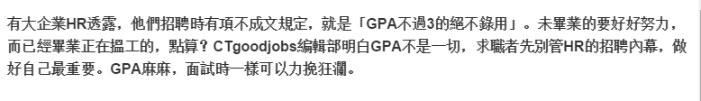
论坛&&新闻
我覺得 gpa真係幾無用，當然前提係你消耗左你 d gpa起其他地方啦
分享講埋自己邊行好嘛。你in marketing同in 政府根本係完全唔同既概念
出黎搵工，基本上以前讀書係唔會點理咩公開試 GPA 都只係interview入場劵 而且見工都淨係拎住張cv問 無人拎過成績表睇

Slide 41
GPA对就业的影响
总结 && 建议
不同行业对GPA要求不一样，例如政府及对专业要求较高公司，如Google对GPA要求更高
各位衡量GPA与目标行业的要求
提出明确GPA要求的工作少之又少，但许多HR心里都有一个标准线
GPA需要，但达到一定水平后，可以将精力放在实习等地方
GPA没达到标准线被HR怼了怎么办？
第1招︰自信 第2招︰轉移視線 第3招︰順水推舟 第4招︰肯學肯捱

Slide 42
反思及总结
学习时间安排
上课出勤率
课堂活跃度
PART 06

Slide 43
点击添加相关标题文字
ADD RELATED TITLE WORDS
文字内容
请替换文字内容
请替换文字内容，点击添加相关标题文字，修改文字内容，也可以直接复制你的内容到此。
文字内容
请替换文字内容
请替换文字内容，点击添加相关标题文字，修改文字内容，也可以直接复制你的内容到此。
文字内容
请替换文字内容
文字内容
请替换文字内容
请替换文字内容，点击添加相关标题文字，修改文字内容，也可以直接复制你的内容到此。
文字内容
请替换文字内容
请替换文字内容，点击添加相关标题文字，修改文字内容，也可以直接复制你的内容到此。
请替换文字内容，点击添加相关标题文字，修改文字内容，也可以直接复制你的内容到此。

Slide 44
请替换文字内容
请替换文字内容，修改文字内容，也可以直接复制你的内容到此。请替换文字内容，修改文字内容，也可以直接复制你的内容到此。
请替换文字内容
请替换文字内容，修改文字内容，也可以直接复制你的内容到此。请替换文字内容，修改文字内容，也可以直接复制你的内容到此。
请替换文字内容
请替换文字内容，修改文字内容，也可以直接复制你的内容到此。请替换文字内容，修改文字内容，也可以直接复制你的内容到此。
请替换文字内容
请替换文字内容，修改文字内容，也可以直接复制你的内容到此。请替换文字内容，修改文字内容，也可以直接复制你的内容到此。
请替换文字内容
请替换文字内容，修改文字内容，也可以直接复制你的内容到此。请替换文字内容，修改文字内容，也可以直接复制你的内容到此。

Slide 45
点击添加相关标题文字
ADD RELATED TITLE WORDS
请替换文字内容
请替换文字内容
请替换文字内容，点击添加相关标题文字，修改文字内容，也可以直接复制你的内容到此。，点击添加相关标题文字，修改文字内容，也可以直接复制你的内容到此。
请替换文字内容，点击添加相关标题文字，修改文字内容，也可以直接复制你的内容到此。，点击添加相关标题文字，修改文字内容，也可以直接复制你的内容到此。
请替换文字内容
请替换文字内容
请替换文字内容，点击添加相关标题文字，修改文字内容，也可以直接复制你的内容到此。，点击添加相关标题文字，修改文字内容，也可以直接复制你的内容到此。
请替换文字内容，点击添加相关标题文字，修改文字内容，也可以直接复制你的内容到此。，点击添加相关标题文字，修改文字内容，也可以直接复制你的内容到此。

Slide 46
点击添加相关标题文字
ADD RELATED TITLE WORDS
请替换文字内容，修改文字内容，也可以直接复制你的内容到此。请替换文字内容，修改文字内容，也可以直接复制你的内容到此。
请替换文字内容，修改文字内容，也可以直接复制你的内容到此。请替换文字内容，修改文字内容，也可以直接复制你的内容到此。
请替换文字内容，修改文字内容，也可以直接复制你的内容到此。请替换文字内容，修改文字内容，也可以直接复制你的内容到此。
请替换文字内容，修改文字内容，也可以直接复制你的内容到此。请替换文字内容，修改文字内容，也可以直接复制你的内容到此。
请替换文字内容，修改文字内容，也可以直接复制你的内容到此。请替换文字内容，修改文字内容，也可以直接复制你的内容到此。
请替换文字内容，修改文字内容，也可以直接复制你的内容到此。请替换文字内容，修改文字内容，也可以直接复制你的内容到此。

Slide 47
点击添加相关标题文字
ADD RELATED TITLE WORDS
请替换文字内容，点击添加相关标题文字，修改文字内容，也可以直接复制你的内容到此。请替换文字内容，点击添加相关标题文字，修改文字内容，也可以直接复制你的内容到此。
请替换文字内容，点击添加相关标题文字，修改文字内容，也可以直接复制你的内容到此。请替换文字内容，点击添加相关标题文字，修改文字内容，也可以直接复制你的内容到此。
请替换文字内容，点击添加相关标题文字，修改文字内容，也可以直接复制你的内容到此。请替换文字内容，点击添加相关标题文字，修改文字内容，也可以直接复制你的内容到此。
2015
2016
2017
2018
2019
2020
请替换文字内容，点击添加相关标题文字，修改文字内容，也可以直接复制你的内容到此。请替换文字内容，点击添加相关标题文字，修改文字内容，也可以直接复制你的内容到此。
请替换文字内容，点击添加相关标题文字，修改文字内容，也可以直接复制你的内容到此。请替换文字内容，点击添加相关标题文字，修改文字内容，也可以直接复制你的内容到此。
请替换文字内容，点击添加相关标题文字，修改文字内容，也可以直接复制你的内容到此。请替换文字内容，点击添加相关标题文字，修改文字内容，也可以直接复制你的内容到此。

Slide 49
点击添加相关标题文字
ADD RELATED TITLE WORDS
请替换文字内容，修改文字内容，也可以直接复制你的内容到此。请替换文字内容，修改文字内容，也可以直接复制你的内容到此。
请替换文字内容，修改文字内容，也可以直接复制你的内容到此。请替换文字内容，修改文字内容，也可以直接复制你的内容到此。
请替换文字内容，修改文字内容，也可以直接复制你的内容到此。请替换文字内容，修改文字内容，也可以直接复制你的内容到此。
请替换文字内容，修改文字内容，也可以直接复制你的内容到此。请替换文字内容，修改文字内容，也可以直接复制你的内容到此。
请替换文字内容，修改文字内容，也可以直接复制你的内容到此。请替换文字内容，修改文字内容，也可以直接复制你的内容到此。

Slide 50
点击添加相关标题文字
ADD RELATED TITLE WORDS
请替换文字内容
请替换文字内容，修改文字内容，也可以直接复制你的内容到此。请替换文字内容，修改文字内容，也可以直接复制你的内容到此。
请替换文字内容
请替换文字内容，修改文字内容，也可以直接复制你的内容到此。请替换文字内容，修改文字内容，也可以直接复制你的内容到此。
请替换文字内容
请替换文字内容，修改文字内容，也可以直接复制你的内容到此。请替换文字内容，修改文字内容，也可以直接复制你的内容到此。
请替换文字内容
请替换文字内容，修改文字内容，也可以直接复制你的内容到此。请替换文字内容，修改文字内容，也可以直接复制你的内容到此。

Slide 51
点击添加相关标题文字
ADD RELATED TITLE WORDS
请替换文字内容
请替换文字内容
请替换文字内容
请替换文字内容，修改文字内容，也可以直接复制你的内容到此。请替换文字内容，修改文字内容，也可以直接复制你的内容到此。
请替换文字内容，修改文字内容，也可以直接复制你的内容到此。请替换文字内容，修改文字内容，也可以直接复制你的内容到此。
请替换文字内容，修改文字内容，也可以直接复制你的内容到此。请替换文字内容，修改文字内容，也可以直接复制你的内容到此。
请替换文字内容
请替换文字内容
请替换文字内容
请替换文字内容，修改文字内容，也可以直接复制你的内容到此。请替换文字内容，修改文字内容，也可以直接复制你的内容到此。
请替换文字内容，修改文字内容，也可以直接复制你的内容到此。请替换文字内容，修改文字内容，也可以直接复制你的内容到此。
请替换文字内容，修改文字内容，也可以直接复制你的内容到此。请替换文字内容，修改文字内容，也可以直接复制你的内容到此。

Slide 52
点击添加相关标题文字
ADD RELATED TITLE WORDS
请替换文字内容
请替换文字内容，修改文字内容，也可以直接复制你的内容到此。请替换文字内容，修改文字内容，也可以直接复制你的内容到此。
01
02
请替换文字内容
请替换文字内容
请替换文字内容，修改文字内容，也可以直接复制你的内容到此。请替换文字内容，修改文字内容，也可以直接复制你的内容到此。
请替换文字内容，修改文字内容，也可以直接复制你的内容到此。请替换文字内容，修改文字内容，也可以直接复制你的内容到此。
04
03
请替换文字内容
请替换文字内容，修改文字内容，也可以直接复制你的内容到此。请替换文字内容，修改文字内容，也可以直接复制你的内容到此。

Slide 53
点击添加相关标题文字
ADD RELATED TITLE WORDS
请替换文字内容
请替换文字内容
请替换文字内容，点击添加相关标题文字，修改文字内容，也可以直接复制你的内容到此。
请替换文字内容
请替换文字内容，点击添加相关标题文字，修改文字内容，也可以直接复制你的内容到此。，点击添加相关标题文字，修改文字内容，也可以直接复制你的内容到此。
请替换文字内容
请替换文字内容
请替换文字内容，点击添加相关标题文字，修改文字内容，也可以直接复制你的内容到此。
请替换文字内容
请替换文字内容
请替换文字内容，点击添加相关标题文字，修改文字内容，也可以直接复制你的内容到此。，点击添加相关标题文字，修改文字内容，也可以直接复制你的内容到此。
请替换文字内容，点击添加相关标题文字，修改文字内容，也可以直接复制你的内容到此。
请替换文字内容
请替换文字内容
请替换文字内容，点击添加相关标题文字，修改文字内容，也可以直接复制你的内容到此。

Slide 54
点击添加相关标题文字
ADD RELATED TITLE WORDS
请替换文字内容，点击添加相关标题文字，修改文字内容，也可以直接复制你的内容到此。请替换文字内容，点击添加相关标题文字，修改文字内容，也可以直接复制你的内容到此。，点击添加相关标题文字，修改文字内容，也可以直接复制你的内容到此。，点击添加相关标题文字，修改文字内容，也可以直接复制你的内容到此。请替换文字内容，点击添加相关标题文字，修改文字内容，也可以直接复制你的内容到此。请替换文字内容，点击添加相关标题文字，修改文字内容，也可以直接复制你的内容到此。，点击添加相关标题文字，修改文字内容，也可以直接复制你的内容到此。，点击添加相关标题文字，修改文字内容，也可以直接复制你的内容到此。请替换文字内容，点击添加相关标题文字，修改文字内容，也可以直接复制你的内容到此。
请替换文字内容，点击添加相关标题文字，修改文字内容，也可以直接复制你的内容到此。
请替换文字内容，点击添加相关标题文字，修改文字内容，也可以直接复制你的内容到此。
请替换文字内容，点击添加相关标题文字，修改文字内容，也可以直接复制你的内容到此。

Slide 55

点击添加相关标题文字
ADD RELATED TITLE WORDS
请替换文字内容，点击添加相关标题文字，修改文字内容，也可以直接复制你的内容到此。，点击添加相关标题文字，修改文字内容，也可以直接复制你的内容到此。
请替换文字内容，点击添加相关标题文字，修改文字内容，也可以直接复制你的内容到此。，点击添加相关标题文字，修改文字内容，也可以直接复制你的内容到此。
请替换文字内容，点击添加相关标题文字，修改文字内容，也可以直接复制你的内容到此。，点击添加相关标题文字，修改文字内容，也可以直接复制你的内容到此。
请替换文字内容，点击添加相关标题文字，修改文字内容，也可以直接复制你的内容到此。，点击添加相关标题文字，修改文字内容，也可以直接复制你的内容到此。

Slide 56
相关标题文字
年度工作概述
工作完成情况
成功项目展示
工作存在不足
PART 03

Slide 57
点击添加相关标题文字
ADD RELATED TITLE WORDS
100%
请替换文字内容
请替换文字内容，点击添加相关标题文字，修改文字内容，也可以直接复制你的内容到此。请替换文字内容，点击添加相关标题文字，修改文字内容，也可以直接复制你的内容到此。，点击添加相关标题文字，修改文字内容，也可以直接复制你的内容到此。
请替换文字内容
请替换文字内容
请替换文字内容，点击添加相关标题文字，修改文字内容，也可以直接复制你的内容到此。
70%
请替换文字内容，点击添加相关标题文字，修改文字内容，也可以直接复制你的内容到此。
请替换文字内容
请替换文字内容
请替换文字内容，点击添加相关标题文字，修改文字内容，也可以直接复制你的内容到此。
请替换文字内容，点击添加相关标题文字，修改文字内容，也可以直接复制你的内容到此。
请替换文字内容
请替换文字内容，点击添加相关标题文字，修改文字内容，也可以直接复制你的内容到此。
请替换文字内容
请替换文字内容，点击添加相关标题文字，修改文字内容，也可以直接复制你的内容到此。

Slide 58
点击添加相关标题文字
ADD RELATED TITLE WORDS
请替换文字内容
1
请替换文字内容，点击添加相关标题文字，修改文字内容，也可以直接复制你的内容到此。请替换文字内容，点击添加相关标题文字，修改文字内容，也可以直接复制你的内容到此。，点击添加相关标题文字，修改文字内容，也可以直接复制你的内容到此。
请替换文字内容
2
请替换文字内容
80%
60%
请替换文字内容
请替换文字内容
请替换文字内容，点击添加相关标题文字，修改文字内容，也可以直接复制你的内容到此。
请替换文字内容，点击添加相关标题文字，修改文字内容，也可以直接复制你的内容到此。
3
请替换文字内容
93%
55%
4
请替换文字内容
请替换文字内容
请替换文字内容
请替换文字内容，点击添加相关标题文字，修改文字内容，也可以直接复制你的内容到此。
请替换文字内容，点击添加相关标题文字，修改文字内容，也可以直接复制你的内容到此。

Slide 59
点击添加相关标题文字
ADD RELATED TITLE WORDS
03
请替换文字内容
请替换文字内容，点击添加相关标题文字，修改文字内容，也可以直接复制你的内容到此。
请替换文字内容
02
请替换文字内容，点击添加相关标题文字，修改文字内容，也可以直接复制你的内容到此。
输入文本
请替换文字内容
01
请替换文字内容，点击添加相关标题文字，修改文字内容，也可以直接复制你的内容到此。
04
请替换文字内容
请替换文字内容，点击添加相关标题文字，修改文字内容，也可以直接复制你的内容到此。

Slide 60
点击添加相关标题文字
ADD RELATED TITLE WORDS
请替换文字内容，点击添加相关标题文字，修改文字内容，也可以直接复制你的内容到此。请替换文字内容，点击添加相关标题文字，修改文字内容，也可以直接复制你的内容到此。
请替换文字内容，点击添加相关标题文字，修改文字内容，也可以直接复制你的内容到此。请替换文字内容，点击添加相关标题文字，修改文字内容，也可以直接复制你的内容到此。
请替换文字内容，点击添加相关标题文字，修改文字内容，也可以直接复制你的内容到此。请替换文字内容，点击添加相关标题文字，修改文字内容，也可以直接复制你的内容到此。
请替换文字内容，点击添加相关标题文字，修改文字内容，也可以直接复制你的内容到此。请替换文字内容，点击添加相关标题文字，修改文字内容，也可以直接复制你的内容到此。

Slide 61
点击添加相关标题文字
ADD RELATED TITLE WORDS
2009
2010
2011
2012
2013
2014
2015
文字内容
文字内容
文字内容
文字内容
请替换文字内容，点击添加相关标题文字，修改文字内容，也可以直接复制你的内容到此。
请替换文字内容，点击添加相关标题文字，修改文字内容，也可以直接复制你的内容到此。
请替换文字内容，点击添加相关标题文字，修改文字内容，也可以直接复制你的内容到此。
请替换文字内容，点击添加相关标题文字，修改文字内容，也可以直接复制你的内容到此。

Slide 62
相关标题文字
年度工作概述
工作完成情况
成功项目展示
工作存在不足
PART 04

Slide 63
点击添加相关标题文字
ADD RELATED TITLE WORDS
请替换文字内容，点击添加相关标题文字，修改文字内容，也可以直接复制你的内容到此。请替换文字内容，点击添加相关标题文字，修改文字内容，也可以直接复制你的内容到此。
93%
请替换文字内容，点击添加相关标题文字，修改文字内容，也可以直接复制你的内容到此。请替换文字内容，点击添加相关标题文字，修改文字内容，也可以直接复制你的内容到此。
82%
请替换文字内容，点击添加相关标题文字，修改文字内容，也可以直接复制你的内容到此。请替换文字内容，点击添加相关标题文字，修改文字内容，也可以直接复制你的内容到此。
70%
请替换文字内容，点击添加相关标题文字，修改文字内容，也可以直接复制你的内容到此。请替换文字内容，点击添加相关标题文字，修改文字内容，也可以直接复制你的内容到此。
68%

Slide 64
点击添加相关标题文字
ADD RELATED TITLE WORDS
请替换文字内容，修改文字内容，也可以直接复制你的内容到此。请替换文字内容，修改文字内容，也可以直接复制你的内容到此。
请替换文字内容，修改文字内容，也可以直接复制你的内容到此。请替换文字内容，修改文字内容，也可以直接复制你的内容到此。
请替换文字内容，修改文字内容，也可以直接复制你的内容到此。请替换文字内容，修改文字内容，也可以直接复制你的内容到此。
请替换文字内容，修改文字内容，也可以直接复制你的内容到此。请替换文字内容，修改文字内容，也可以直接复制你的内容到此。
请替换文字内容，修改文字内容，也可以直接复制你的内容到此。请替换文字内容，修改文字内容，也可以直接复制你的内容到此。

Slide 65
点击添加相关标题文字
ADD RELATED TITLE WORDS
50%
替换文字内容
60%
请替换文字内容，点击添加相关标题文字，修改文字内容，也可以直接复制你的内容到此。，点击添加相关标题文字，修改文字内容，也可以直接复制你的内容到此。
70%
替换文字内容
90%
请替换文字内容，点击添加相关标题文字，修改文字内容，也可以直接复制你的内容到此。，点击添加相关标题文字，修改文字内容，也可以直接复制你的内容到此。
替换文字内容
请替换文字内容，点击添加相关标题文字，修改文字内容，也可以直接复制你的内容到此。，点击添加相关标题文字，修改文字内容，也可以直接复制你的内容到此。
替换文字内容
请替换文字内容，点击添加相关标题文字，修改文字内容，也可以直接复制你的内容到此。，点击添加相关标题文字，修改文字内容，也可以直接复制你的内容到此。

Slide 66
PPT模板下载：www.1ppt.com/moban/ 行业PPT模板：www.1ppt.com/hangye/
节日PPT模板：www.1ppt.com/jieri/ PPT素材下载：www.1ppt.com/sucai/
PPT背景图片：www.1ppt.com/beijing/ PPT图表下载：www.1ppt.com/tubiao/
优秀PPT下载：www.1ppt.com/xiazai/ PPT教程： www.1ppt.com/powerpoint/
Word教程： www.1ppt.com/word/ Excel教程：www.1ppt.com/excel/
资料下载：www.1ppt.com/ziliao/ PPT课件下载：www.1ppt.com/kejian/
范文下载：www.1ppt.com/fanwen/ 试卷下载：www.1ppt.com/shiti/
教案下载：www.1ppt.com/jiaoan/ PPT论坛：www.1ppt.cn
点击添加相关标题文字
ADD RELATED TITLE WORDS
请替换文字内容
请替换文字内容，点击添加相关标题文字，修改文字内容，也可以直接复制你的内容到此。
文字内容
请替换文字内容
请替换文字内容，点击添加相关标题文字，修改文字内容，也可以直接复制你的内容到此。
文字内容
请替换文字内容
请替换文字内容，点击添加相关标题文字，修改文字内容，也可以直接复制你的内容到此。
文字内容
请替换文字内容
请替换文字内容，点击添加相关标题文字，修改文字内容，也可以直接复制你的内容到此。
文字内容
请替换文字内容
请替换文字内容，点击添加相关标题文字，修改文字内容，也可以直接复制你的内容到此。
文字内容

Slide 67
点击添加相关标题文字
ADD RELATED TITLE WORDS
请替换文字内容
请替换文字内容
请替换文字内容，点击添加相关标题文字，修改文字内容，也可以直接复制你的内容到此。请替换文字内容，点击添加相关标题文字，修改文字内容，也可以直接复制你的内容到此。
请替换文字内容，点击添加相关标题文字，修改文字内容，也可以直接复制你的内容到此。请替换文字内容，点击添加相关标题文字，修改文字内容，也可以直接复制你的内容到此。
请替换文字内容
请替换文字内容
请替换文字内容，点击添加相关标题文字，修改文字内容，也可以直接复制你的内容到此。请替换文字内容，点击添加相关标题文字，修改文字内容，也可以直接复制你的内容到此。
请替换文字内容，点击添加相关标题文字，修改文字内容，也可以直接复制你的内容到此。请替换文字内容，点击添加相关标题文字，修改文字内容，也可以直接复制你的内容到此。

Slide 68



可以在下列情况使用
不限次数的用于您个人/公司、企业的商业演示。
拷贝模板中的内容用于其它幻灯片母版中使用。
不可以在以下情况使用
用于任何形式的在线付费下载。
收集整理我们发布的免费资源后，刻录光碟销售。
PPT模板下载：www.1ppt.com/moban/ 行业PPT模板：www.1ppt.com/hangye/
节日PPT模板：www.1ppt.com/jieri/ PPT素材下载：www.1ppt.com/sucai/
PPT背景图片：www.1ppt.com/beijing/ PPT图表下载：www.1ppt.com/tubiao/
优秀PPT下载：www.1ppt.com/xiazai/ PPT教程： www.1ppt.com/powerpoint/
Word教程： www.1ppt.com/word/ Excel教程： www.1ppt.com/excel/
资料下载： www.1ppt.com/ziliao/ PPT课件下载：www.1ppt.com/kejian/
范文下载： www.1ppt.com/fanwen/ 试卷下载： www.1ppt.com/shiti/
教案下载： www.1ppt.com/jiaoan/ PPT论坛： www.1ppt.cn

Slide 69
点击添加相关标题文字
ADD RELATED TITLE WORDS
96%
82%
请替换文字内容
50%
46%
请替换文字内容，修改文字内容，也可以直接复制你的内容到此。请替换文字内容，修改文字内容，也可以直接复制你的内容到此。
35%
85%
请替换文字内容
请替换文字内容，修改文字内容，也可以直接复制你的内容到此。请替换文字内容，修改文字内容，也可以直接复制你的内容到此。
请替换文字内容，修改文字内容，也可以直接复制你的内容到此。请替换文字内容，修改文字内容，也可以直接复制你的内容到此。
请替换文字内容，修改文字内容，也可以直接复制你的内容到此。请替换文字内容，修改文字内容，也可以直接复制你的内容到此。
请替换文字内容
请替换文字内容
请替换文字内容
请替换文字内容
请替换文字内容

Slide 70
感谢聆听，批评指导
THANK YOU TO LISTEN TO CRITICISM GUIDANCE
|适用于述职报告|个人简介|工作总结|会议报告等|

